Slide 1
Progetto Aggiornamento in scuole Primo incontro- parte III 1 dicembre 2016
G. Barbara Demo
Dipartimento di Informatica – Università di Torino
barbara@di.unito.it

Slide 2
Considerazioni e domande:
come si è arrivati ad oggi riguardo l’informatica nella scuola
quale pedagogia dell’informatica
verso cosa si va nel primo ciclo
come preparare gli insegnanti ➔ T4T
è necessaria una didattica dell’aggiornamento
facciamo qualche esempio

Slide 3
Cosa è T4T?
T4T sta per Teachers for teachers insegnanti per gli insegnanti
progetto del Dipartimento di Informatica dell’Università degli studi di Torino all’inizio finanziato da Google, ecco perché “teachers for teachers”
iniziativa “dal basso”: membri del dipartimento lavorano con insegnanti per sistematizzare e riproporre ad altri insegnanti delle attività che sviluppano competenze digitali
anche attività di csunplugged cioè senza calcolatore quindi tutti possono cominciare

Slide 4
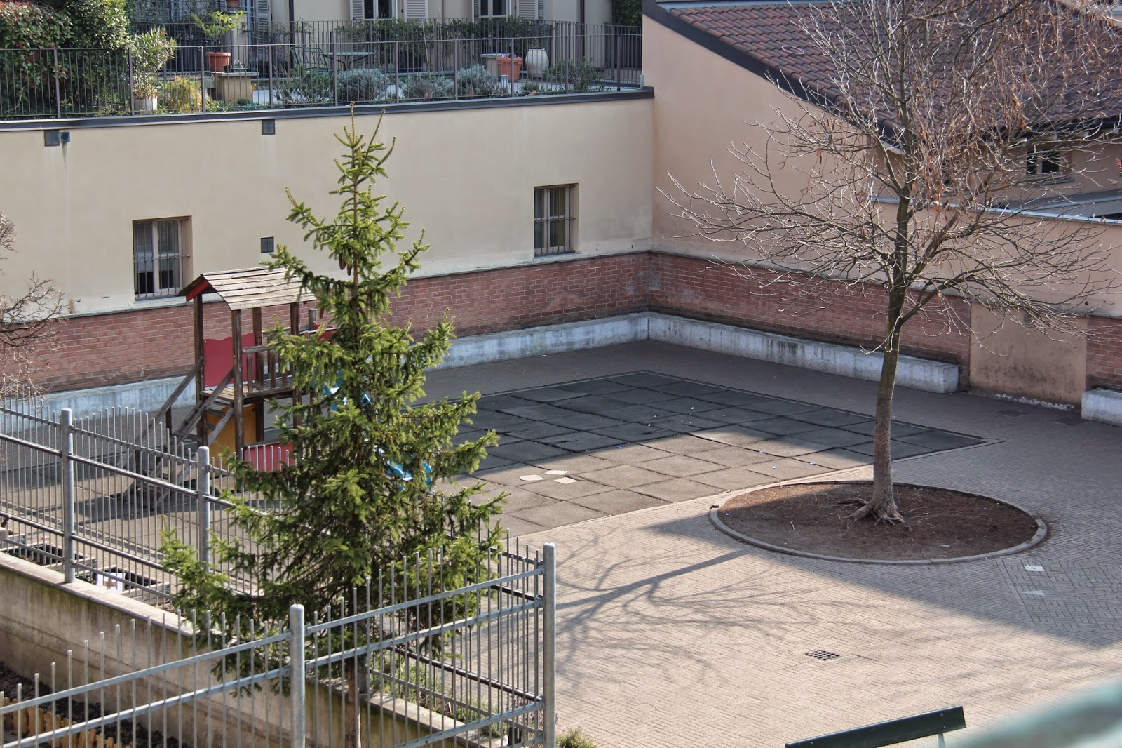
Il gioco dei robot è la prima attività cui ci interessiamo, proposta nelle sue classi dall’insegnante Sandro Rabbone, presentata al Festival Educazione 2015. Nella figura lo “spazio” di gioco:

Slide 5
Il gioco dei bimbiRobot
Con l'utilizzo di cartelli uno per ogni comando iniziando
con i seguenti :
Avanti di una mattonella
Indietro di una mattonella
Destra gira a destra di un quarto di giro
Sinistra gira a sinistra di un quarto di giro
vedi Cody&Roby

Slide 6
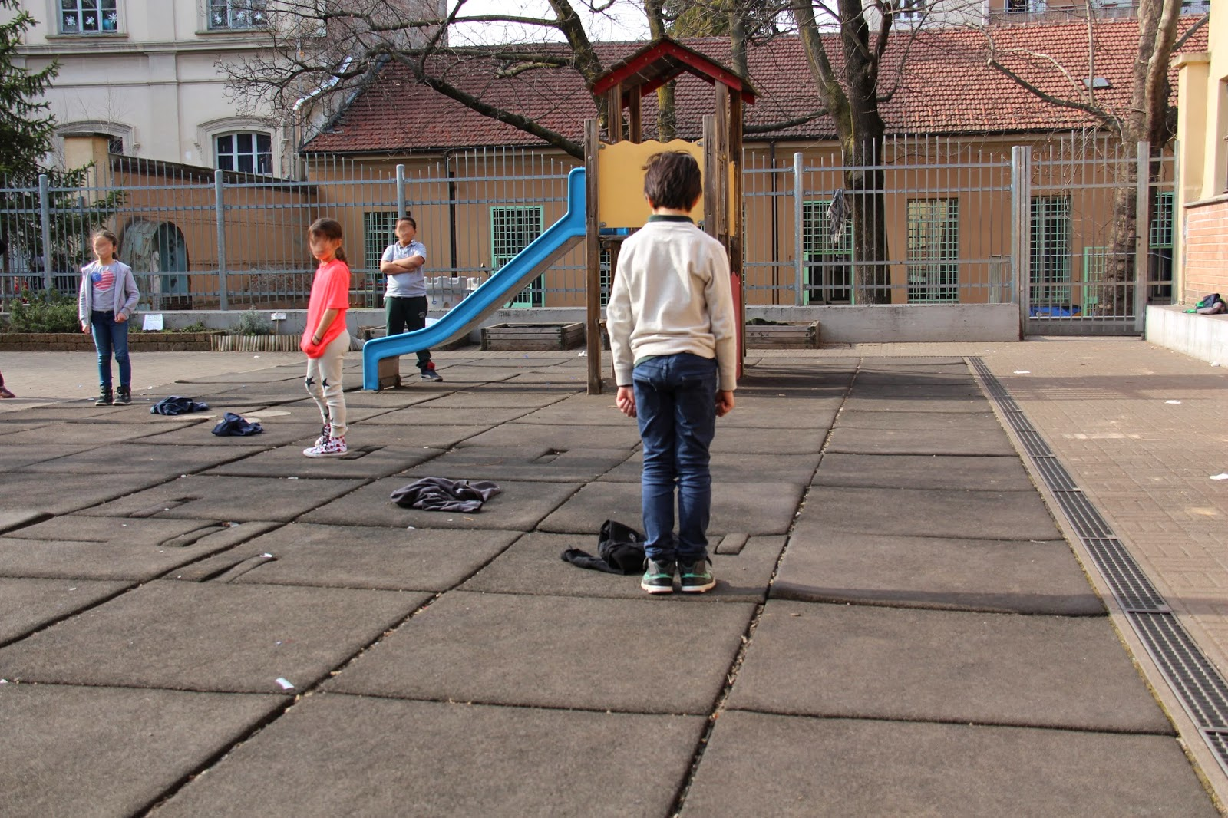
Lo “spazio” di gioco (da Rabbone-Festival Educaz. 2015)

Slide 7
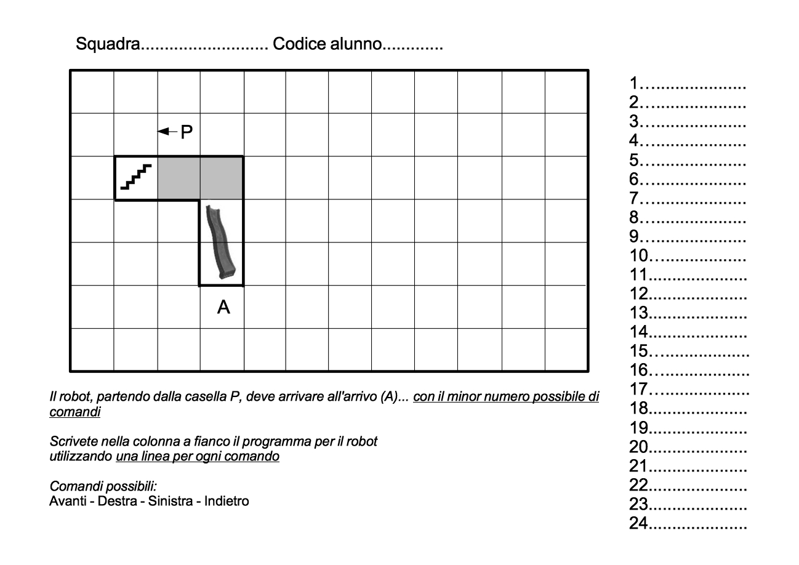
Il gioco del bimboRobot - insegnante Sandro Rabbone*
NOTA: Il bimboRobot è girato nella direzione della freccia che si vede a sinistra della P
*vedi bambinicheimparanoaprogrammare.blogspot.com/

Slide 8
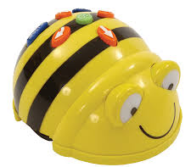
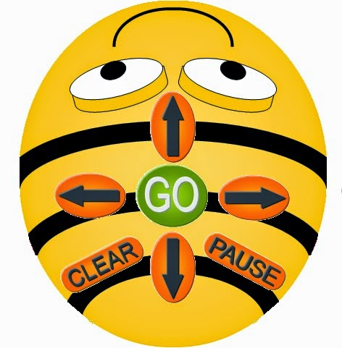
Importante precisare il significato dei comandi :
Avanti è avanti di una mattonella , non ci si puó inventare per esempio Avanti(3)
Indietro è indietro di una mattonella senza che il bimboRobot si giri in nessun modo
Sinistra /destra sono girare a sinistra o destra sul posto di un quarto di giro (destra o sinistra di chi? Chi da i comandi o chi li esegue?)
Notare la differenza con un altro modo di fare esercizi molto simili, per esempio pensare ad analogo esercizio col BeeBot:
non c’è da mettersi d’accordo sul significato dei comandi: basta guardare come si muove l’apina quando pigiamo i tasti

Slide 9
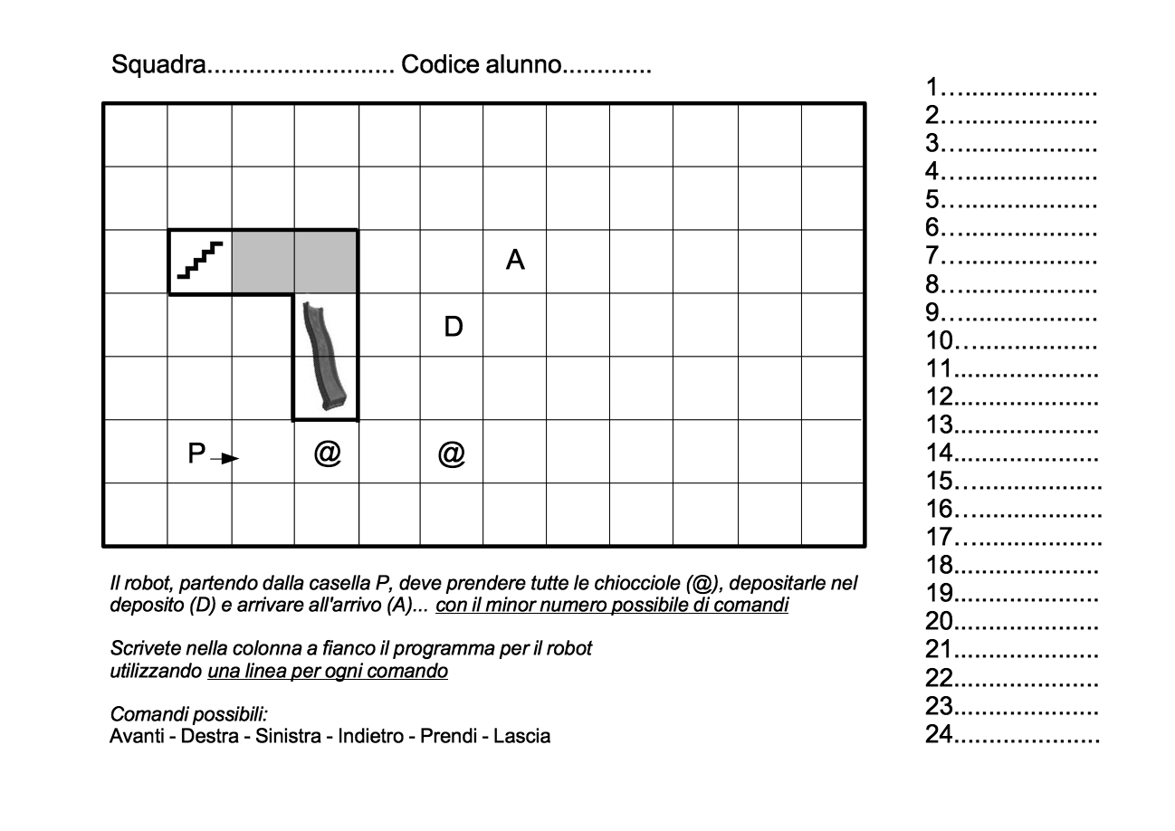
Il gioco dei Robot - insegnante Sandro Rabbone
Aggiungiamo comandi: Prendi Lascia

Slide 10
Importante specificare il significato dei comandi ovvero la sintassi dei comandi *:
abbiamo aggiunto:
Prendi: decidiamo che posso prendere quanti oggetti voglio
Lascia vuol dire “lascia un oggetto per volta” o “lascia tutto quello che hai raccolto”? --- di nuovo come per i comandi A,I,…
sta a noi definirlo ma una volta definito il significato (o come si dice di piú in informatica: la semantica) rimane quello scelto
Stiamo aggiungendo comandi cioè stiamo costruendo un linguaggio parola dopo parola o se vogliamo termine dopo termine, espressione dopo espressione come fanno i bimbi quando imparano a parlare.

Slide 11
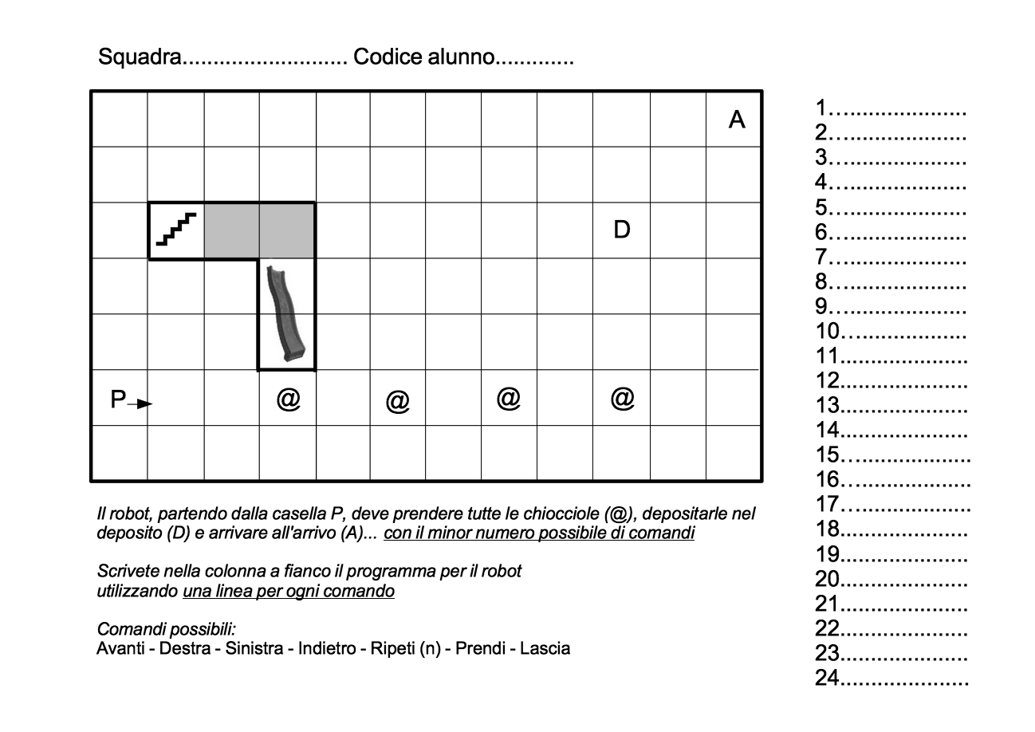
Il gioco dei Robot - insegnante Sandro Rabbone
Aggiungiamo i comandi: →Ripeti(n) e {

Slide 12
Importante specificare il significato ma anche il modo in cui scrivere i comandi ovvero sintassi e semantica del linguaggio*:
abbiamo aggiunto:
Ripeti(n) con { : posso scegliere di scrivere come mi sembra meglio, noi scegliamo – ripeti(n) su una linea e il blocco di comandi da ripetere uno per ogni linea successiva alla linea del ripeti raccolti insieme con una parentesi. Ma di nuovo una volta scelta, la modalitá di scrittura (o come si dice di piú in informatica la sintassi) rimane quella
Quando si ha a che fare con un linguaggio con regole sintattiche e semantiche non ambigue si dice che usiamo
➔ un linguaggio formale

Slide 13
Il gioco dei Robot - insegnante Sandro Rabbone
Aggiunti i comandi: →Ripeti(n) e {
non aggiungere righe !!

Slide 14
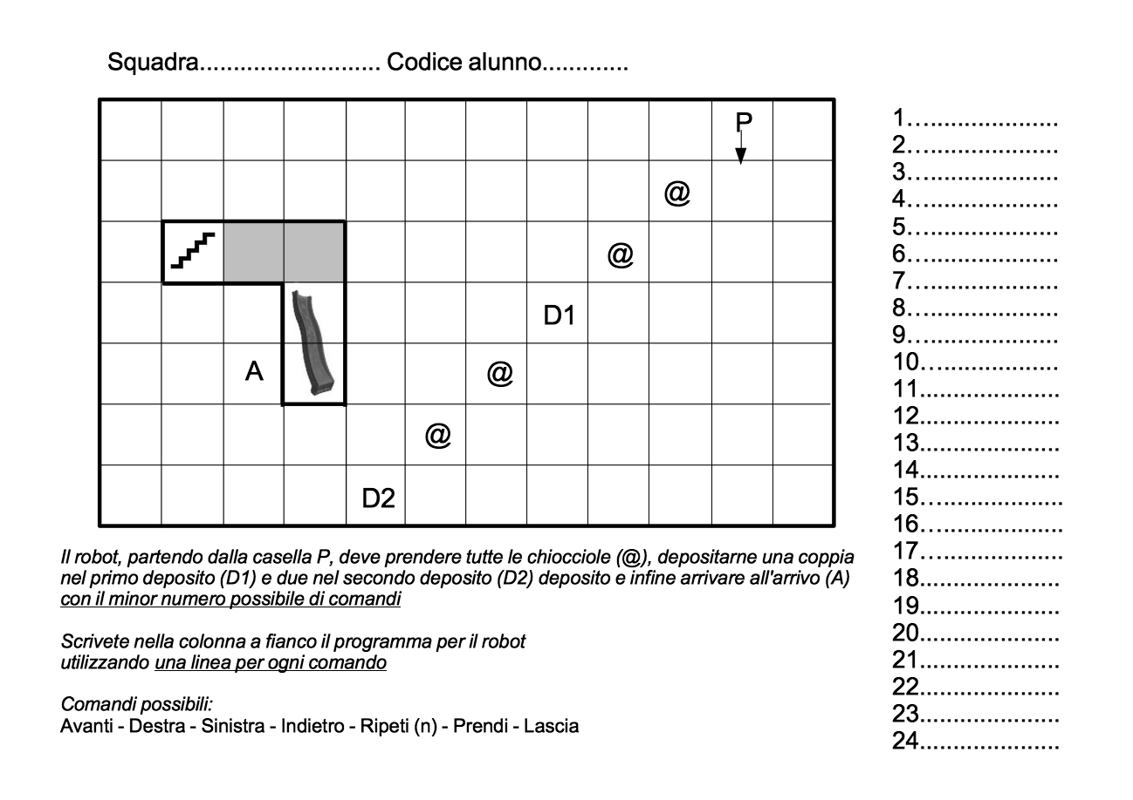
Il gioco dei Robot - insegnante Sandro Rabbone

Slide 15
Il gioco dei Robot - insegnante Sandro Rabbone

Slide 18
P
L
PRENDI
LASCIA

Slide 19
R(n)
RIPETI(n-volte)
R(n)
RIPETI(n-volte)
ricordare la {
………...
{ ………..

Slide 20
Vedere anche: Cody&Roby http://codeweek.it/cody-roby/
Altra esperienza che segnaliamo e di cui faremo un po’ di esercizi per volta: Lightbot https://lightbot.com/
nella pagina che si apre cercare “Demo puzzles” e pigiare sul bottone WEB
Poi vedremo: Scratch https://scratch.mit.edu/
Arrivederci al prossimo incontro

